Slide 1
„Wilde Jahre“ Gelassen und positiv durch die Pubertät Vortrag an der Diakonie Akademie de la Tour Klagenfurt, 19.03.2015
Dr. Phillip Streit
Leiter des Institutes für Kind, Jugend und Familie, Klinischer und Gesundheitspsychologe, Psychotherapeut, Supervisor

Slide 2
Outline
Pubertät - Die Mythen
Pubertät - Die Fakten
Positive Youth Development
PERMA
Jugendliches Aufblühen durch PERMA
Tipps

Slide 3
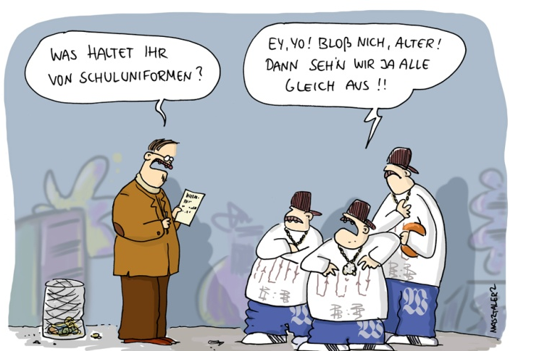
Pubertät - Die Mythen
Pubertät ist eine Zeit des Sturms und Stresses
85% keine Probleme in der Pubertät
Es sind nur die Hormone
Die Eltern spielen keine Rolle mehr
Es gibt nur einen Weg durch die Pubertät
Es gibt einen dominanten Faktor

Slide 4
Pubertät die Fakten
Pubertät und Adoleszenz ist eine dynamischer bio-psycho-sozialer Prozess
Das Gehirn ist eine Baustelle
Die Gehirnformel: Grau von plus zu minus und weiß zu plus
GehirnpräsidentIn offline: Präfrontaler Kortex und orbitofrontaler Kortex noch nicht ausgereift
Amygdala überempfindlich
Nucleus accumbens reagiert langsamer
Erkennen von Emotionen und emotionalen Reaktionen 20 % langsamer als Erwachsene
Melatonin wird später ausgeschüttet
Kreative Prozesse sind leichter möglich
Die Jugendliche ist der Erbauer, die Eltern und Mentoren die
Baumeister

Slide 5
Das Modell positiver Jugendentwicklung (Lerner, J., Lerner, R. 2005, 2013)
Fürsorge
Charakter
Verbindung
Vertrauen
Kompetenz
Individuelle Stärken
Beitrag
PYD
Umweltbe-dingungen
Reduziertes Risikoverhalten
Verantwortung zumuten
Kompetenzen fördern
Beziehung erhalten

Slide 6
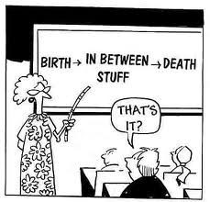
Die Well Being Theorie von Seligman (2011)
Positive Emotions
Engagement
Relationships
Meaning
Accomplishment
Umfasst subjektive und objektive Variablen
Ziel: Wohlbefinden – Aufblühen
Jede Dimension „unabhängig messbar“ und erlernbar

Slide 7
Die Well Being Theorie von Seligman (2011)
PERMA- MODELL (Seligman, 2011)
Positive Emotionen:
Positive Emotionen sind wichtig für unser Wohlbefinden. Glückliche Menschen blicken gern auf ihre Vergangenheit zurück, hoffnungsvoll in die Zukunft und genießen die Gegenwart.
Beziehungen:
Jeder braucht jemanden. Wir erhöhen unser Wohlbefinden und teilen es mit anderen, indem wir enge Beziehungen mit Menschen in unserer Umgebung aufbauen- Familie, Freunde, Arbeitskollegen, Nachbarn.
Erfolg:
Jeder braucht Erfolge. Um Wohlbefinden und Glück zu erreichen, müssen wir im Stande sein, unsere bereits erzielten Erfolge im Leben zu sehen und uns zu sagen: „Ich habe es geschafft, ich habe es gut geschafft“
Engagement:
Wenn wir uns auf jene Dinge fokussieren, die wir voll und ganz genießen und die uns wichtig sind, können wir im Moment aufgehen und kommen in einen Zustand der als Flow bekannt ist.
Sinn:
Wenn wir Zeit für etwas aufwenden, dass größer ist als wir selbst, wachsen wir über uns hinaus. Zum Beispiel für einen religiösen Glauben, Familie, Gemeinschaftsarbeit, Politik, berufliches Ziel…

Slide 8
Jugendliches Aufblühen durch PERMA Positive Gefühle im Verhaltnis 3:1
3x das Gute und Schöne bemerken (Glückstagebuch)
Stay connected
Daily Hug of Love
(Akzeptanz und Interessse)
Leidenschaften ausleben
Positive Portfolios
Sei achtsam

Slide 9
Jugendliches Aufblühen durch PERMA Signaturstärken entdecken Flow erleben
Trauen Sie (sich) was zu und stärken das Selbst
Endecken Sie Leidenschaften, Stärken
Love what he/she loves
Via – Youth www.charakterstaerken.org
Nutze Deine Signaturstärken
Flow durch
- erreichbares Ziel
- fokussieren
- Schritt für Schritt ganz einlassen

Slide 10
Jugendliches Aufblühen durch PERMA Positive Beziehungen und Positive Kommunikation
Gehen Sie respektvoll miteinander um
Praktizieren Sie ACR
Setzen Sie kleine Gesten der Freundschaft
Tun Sie gemeinsam was miteinander
Pflegen Sie die Familie
Rituale beibehalten
Kontakte nach außen ermöglichen
Übergeben Sie kommunikative Verantwortung
Finde Mentoren
Unterbrechen Sie schädliche Verbindungen

Slide 11
Jugendliches Aufblühen durch PERMA Gib dem Leben einen Sinn (Meaning)
Meistere Herausforderungen
Plane ein Projekt, das etwas großer ist als Du selbst und arbeite daran
Teilnehmen an prosozialen Projekten
Philosophieren Sie über den Sinn im Leben
Bemerken Sie Höhepunkte im Leben und Ihre Bedeutung
Laß es zusammenfliesen

Slide 12
Jugendliches Aufblühen durch PERMA Erfolg und Zielerrreichung
Suche Dir dein Ziel und das passende Motto
Unterstützen Sie durch Angebote und Shared Attention (Begeistern)
Vertiefe Dich in Dein Ziel
Übe, Übe, Übe
Stell etwas zurück
Mache kleine Schritte
Feiere den kleinen Erfolg
Mach es auf Deine Art
Teile den Erfolg

Slide 13
12 Tipps
Seien Sie achtsam, aufmerksam und wohlwollend mit sich selbst
Erleben Sie positive Gefühle im Verhältnis 3:1. Achten Sie auf Ihren Gefühlshaushalt
Entdecken Sie Ihre Stärken
Kommunizieren Sie deeskalierend und aktiv konstruktiv
Machen Sie die Pubertät Ihres Kindes zum positiven Projekt das etwas größer ist als sie selbst

Slide 14
12 Tipps
Freuen Sie sich an kleinen Erfolgen
Geben Sie nie die Beziehung zu ihrem Kind auf. Senden Sie den daily hug of love
Entdecken Sie die Stärken und Eigenschaften Ihres Kindes und gehen mit diesen um
Unterstützen Sie ihn seine Skills und Fähigkeiten zu entwickeln
Seien Sie klar und deutlich wenn Ihr Teenager jenseits der roten Linie ist

Slide 15
12 Tipps
Muten Sie Verantwortung zu und machen Sie Verantwortungsübernahme möglich, wo immer es geht
Suchen Sie Verbindungen auch außerhalb der Familie

Slide 17
Literatur
Crone, E. (2008). Das pubertierende Gehirn: Wie Kinder erwachsen werden. Pößneck: GGP Media GmbH.
Esch, T. (2013, 2. Aufl.). Die Neurobiologie des Glücks: Wie die positive Psychologie die Medizin verändert. Stuttgart: Georg Thieme Verlag KG.
Fredrickson, B. (2012). Die Macht der Positiven Gefühle.
Fredrickson, B. (2013). Die Macht der Liebe.
Seligman, M. (2011). Flourish.
Strauch, B. (2004). Warum sie so seltsam sind: Gehirnentwicklung bei Teenagern. Berlin: Berlin Verlag AG.
Streit, P. & Brunner-Hantsch, M. (2011). Das 5x5 der Elternschule – Handlungsratgeber. Graz: VKJF.
Streit, P. (2010). Jugendkult Gewalt – Was unsere Kinder aggressiv macht. Wien: Carl Ueberreuter Verlag.
Streit, P. (2014). Wilde Jahre- gelassen und positiv durch die Pubertät. Ein Leitfaden für Eltern. Freiburg; Kreuz Verlag
Omer, H. & Von Schlippe, A. (2010). Stärke statt Macht: Neue Autorität in Familie, Schule und Gemeinde. Göttingen: Vandenhoeck & Ruprecht.

Slide 18
Kontakt
DR. PHILIP STREIT
Institut für Kind, Jugend und Familie
Lagergasse 98
8020 Graz
Tel.: 0316/774344
Fax: 0316/763919
dpst@ikjf.at
Links:
www.akjf.at
www.ikjf.at
www.jugendkultgewalt.at
www.seligmaneurope.com
Institut für Positive Psychologie und Mental Coaching
Walter-Goldschmidt-Gasse 25
8042 Graz
Tel.: 0699/10142463 ippm@ippm.at

Slide 19
PERMA und Pubertät
Entdecke und nütze deine Stärken (E):
Stärken nützen
Baut die Autobahn des Erfolgs und Glücks
Mehr als Ausmerzen von Schwächen
Wege dazu:
Positive Vorstellung
VIA-IS Fragebogen (Dr. Willi Ruch)
http://www.charakterstaerken.org/

